Slide 1
Erasmus+ Projekt
„ explaining europe –
Entwicklung von (digitalten) Lehr- und Lernmaterialien über Europa“
číslo projektu: 2019-1-DE03-KA229-060092_2

Slide 2
Konflikty záujmov v rámci EÚ na Problmatiku Nord Stream 2 so zameraním na Poľsko

Slide 3
Cieľom práce
Preskúmanie nasledujúcej hypotézy:
1. Nord Stream 2 je kontroverzný najmä z dôvodu ekonomických konfliktov záujmov medzi Nemeckom na jednej strane a Poľskom, Slovenskom a Ukrajinou na strane druhej.
2. Tento konflikt má negatívny vplyv na spoločnú európsku energetickú politiku.

Slide 4
Štruktúra
Vysvetlenie týchto termínoch:
- Nord Stream 2
- spoločná európska energetická politika
– situácia v oblasti energetickej politiky Európy

Slide 5
Štruktúra
Vysvetlenie pozícií Nemecka, Slovenska, Poľska a Ukrajiny
na základe kategórií: ekonomika, politika a životné prostredie.

Slide 6
Štruktúra
Porovnanie Nemecka s:
Poľsko+ Slovensko+ Ukrajina a
spoločné závery vplyvu na spoločnú európsku energetickú politiku.

Slide 7
Nord Stream 2
-rozšírenie Nord Stream 2
-transport plynu cez Baltské more z Ruska do Nemecka
-obchádza tradičných plynárensko- tranzitných krajín, ako je Poľsko, Slovensko alebo Ukrajina

Slide 8
Nord Stream 2
ročná kapacita: približne 55 000 000 000 kubických metrov plynárenského spoločného projektu: Nemecko, Holandsko, Veľká Británia, Francúzsko, Rakúsko, Rusko
náklady: 8 až 10 000 000 000 EUR
dokončenie by sa malo dosiahnuť do konca roku 2019

Slide 9
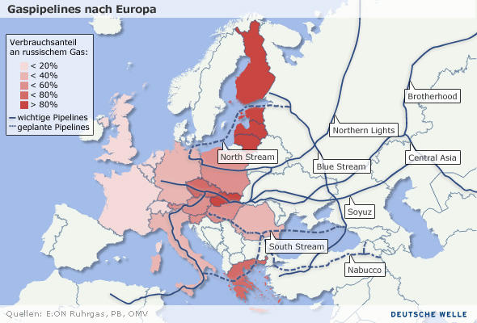

Slide 10
Spoločná európska energetická únia
Cieľom je koordinovať energetické politiky jednotlivých členských štátov EÚ najneskôr do roku 2030.
Energetická bezpečnosť/cenová stabilita od roku 2008 "doložka o solidarite„- je nepresne definovaná a ťažko implementovaná.

Slide 11
Situácia v oblasti energetickej politiky v Európe
66 % dopytu po plyne bude dovezených za 1 000 000 000 EUR za deň a tieto financie budú vynaložené na dovoz energie
v budúcnosti ešte vyšší dovoz plynu
vďaka tomu je EÚ zraniteľná voči politickému tlaku z krajín zásobovania energiou, ako je Rusko

Slide 12
Nemecko
Veľký zástanca Nord Stream 2

Slide 13
Ekonomika
Nemecké hospodárske záujmy sú dôvodom pre Nord Stream 2.
Bezpečnosť dodávok:
zásadný význam pre moderné hospodárstvo, ktoré je nevyhnutné pre moderný život, môže byť zabezpečená zvýšením ceny dovozu plynu
obyvateľstvo a ekonomika by sa nemali zaťažiť vysokými náklady na energiu
plyn účtovaný od Nord Stream 2 je lacnejší ako alternatívne Snord Stream 2, čím sa zníži cena plynu o 13%

Slide 14
Politika
Nemecká politika sa nebude vzďaľovať od Nord Stream 2.
Rusko je spoľahlivý partner: obojstranná závislosť medzi EÚ a Ruskom
obavy z iných krajín sú vnímané, a preto sa hľadajú riešenia

Slide 15
Životné prostredie
Klíma- „fáza uhlia-out“ má zmysel len vtedy, ak je uhlie nahradené ekologicky šetrnými zdrojmi energie. Plyn je náhrada uhlia a je šetrné k životnému prostrediu-14% emisií CO2 v Európskej únii by sa mohlo každoročne ušetriť.

Slide 16
Životné prostredie
Životné prostredie prebieha prostredníctvom prírodných rezerv chránených biotopov, ktoré sú zničené (macrophyte populácie a kamenné útesy). Biologicky dostupný fosfor je rozpustený, kyslá, tzv. zlá zóna smrti sa nachádza v dolnej časti mora v dôsledku rastu rias

Slide 17
Poľsko
Varšava je odhodlaná zabrániť Nord Stream 2,
ak to bude možné.

Slide 18
Ekonomika
Nord Stream 2 zabraňuje príjmom z tranzitných poplatkov.
Nord Stream bráni Swinemünde a Štetín vo svojom rozvoji.
Baltské potrubie a poľská výroba plynu sú pod tlakom, pretože plyn z Nord Stream 2 je lacnejší ako poľské alternatívy

Slide 19
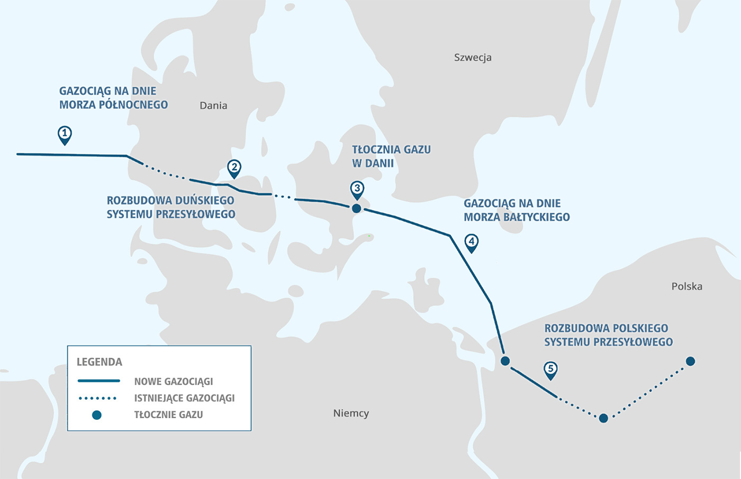

Slide 20
Politika
Rusko môže vyvíjať tlak na Európsku úniu
oslabenie pozície Poľska v rámci Európskej energetickej politiky utlačením poľských spoločností
vydanie Ukrajiny napospas Rusku
- Príjmy Ruska z North Stream 2 sú nasmerované do zbrojného priemyslu

Slide 21
Životné prostredie
nižšie rybárske kvóty pre poľských rybárov
riziko z munície z obdobia druhej svetovej vojny

Slide 22
Slovensko
Slovensko sa nemôže objektívne vnímať v rámci Nord Stream 2 vzhľadom na jeho negatívny ekonomický dopad a je proti Nord Stream 2.

Slide 23
Hospodárstvo
Negatívny dopad:
Bratislava stráca asi 903 520 000 dolárov ročne, ak žiadny plynu nebude prechádzať cez Slovensko
príjmy z tranzit uplynu cez naše územie činí takmer 0,8% hrubého domáceho produktu
napriek tomu sú tranzitné poplatky platné až do roku 2028

Slide 24
hospodárstvo
Pozitívne účinky:
-predaj plynu na Ukrajine by mohol byť zvýšený

Slide 25
Politika
Premiér Fico obvinil účastnícke krajiny na Nord stream zo zrady
Bratislava chce zostať tranzitnou krajinou a profitovať z poplatkov za tranzit plynu
Slovensko zostane krajinou tranzitu plynu až do 2028

Slide 26
Životné prostredie
Životné prostredie nie je súčasťou stanoviska Slovenska. Slovensko sa nenachádza pri Baltskom mori.

Slide 27
Ukrajina
Ukrajina je silne proti Nord Stream 2, pretože Ukrajina je krajina, ktorá je ekonomicky a politicky oslabená.

Slide 28
Ekonomika
Ak žiadny plyn nebude tiecť cez Ukrajinu:
ročná strata bude asi 2 000 000 000 EUR
Ukrajina stratí 2,5 až 3 % z jeho hrubého domáceho produktu
Ak nedôjde v najbližších piatich rokoch:
k 5 ročnej zmluve medzi Ruskom a Ukrajinou
7 000 000 000 dolárov príjmov počas obdobia

Slide 29
Politika
Ukrajina sa obáva masívnej hrozby Rusk:
-krajina sa cíti zraniteľná bez role tranzitnej krajiny plyn krajiny
-obáva sa vypnutie dodávok plynu

Slide 30
Životné prostredie
Prostredie nie je súčasťou stanoviska Ukrajiny.
-Ukrajina sa nenachádza pri Baltskom mori.

Slide 31
Porovnanie Nemecka s Poľskom
Nemecko
Poľsko
Ekonimika Politika Životné prostrdie

Slide 32
Ekonomika
Nemecko:
Poľsko:
posilnenie priemyslu
občania budú finančne odbremenení
Sloboda prerušenia zásobovania energiou
oslabenie plynárenského priemyslu
rozvoj poľských miest bude narušený
zabráni sa príjmom z tranzitných poplatkov

Slide 33
Politika
Nemecko:
Poľsko:
Rusko je vnímané ako spoľahlivý partner
- predpokladá sa,
obojstranná závislosť – zaťaženosť ostatných
krajín sa akceptuje
Rusko je vnímané ako hrozba
strach z jednostrannej závislosti
záťaž na Ukrajine sa považuje za neprimeranú

Slide 34
Životné prostrdie
Nemecko:
Poľsko:
Nord Stream 2 je považovaný za dôležitý pre znižovanie emisií CO2
zničenie životného prostredia v oblasti stavebníctva
Obavy z nízkych rybolovných kvót
Strach z munície na dne morí

Slide 35
Porovnanie Nemecka so Slovenskom
Nemecko
Slovensko
Ekonomika Politika Životné prostredie

Slide 36
Ekonomika
Nemecko:
Slovensko:
Malé riziko
Veľké riziko

Slide 37
Politika
Nemecko
Slovensko:
Obavy Slovenska nie sú vnímané ako dôvod na zrušenie alebo menenie Nord Stream 2
Slovensko sa cíti nevnímané a je nahnevané

Slide 38
Životné prostredie
Vplyv na prírodu nie je súčasťou konfliktu, pretože Slovensko nehraničí s Baltským morom, a preto nie je priamo ovplyvnené environmentálnymi škodami, ktoré sú tam spôsobené.

Slide 39
Porovnanie Nemecka s Ukrajinou
Nemecko
Ukrajina
Ekonomika Politika Životné prostrediae

Slide 40
Ekonomiky
Nemecko:
Ukrajina:
zvýšenie konkurencieschopnosti
oslabenie
strata tranzitných poplatkov

Slide 41
Politika
Nemecko:
Ukrajina:
Vydieranie Ukrajiny v dôsledku vypnutia dodávok plynu v Rusku nie je vnímaná ako možný dôsledok
hrozba obrojeného konfliktu medzi Ukrajinou a Ruskom je vnímaná ako realistická
Ukrajina sa cíti v existenciálne nebezpečnej pozícii
obáva sa ozbrojeného konfliktu s Ruskom

Slide 42
Životné prostredie
Účinky na prírodu nie sú súčasťou konfliktu, pretože Ukrajina nehraničí s Baltským morom, a preto nie je priamo ovplyvnená environmentálnymi škodami, ktoré tam boli spôsobené.

Slide 43
Podobnosti medzi Nemeckom, poľskom, slovenskom a Ukrajinou
Existuje len jedna dohoda:
- Ukrajina musí zostať tranzitnou krajinou plynu
- dosiahnuť cieľ prostredníctvom spolupráce všetkých strán na nasledujúcich 5 rokov

Slide 44
Záver
Nord Stream 2 je projekt s ďalekosiahlymi rozmermi: Ukazuje
intenzitu energetického trhu v Európe
ako dôležitá je úloha tranzitnej krajiny plynu pre východoeurópske krajiny
že pri energetickej politike sú dôležité vnútroštátne riešenia
že pri európskej energetickej politike sa presadí
silnejší

Slide 45
Vplyv na spoločnú európsku energetickú politiku
Posúdenie dosahu spoločnosti Nord Stream 2 na energetickú úniu je možné len vo vzťahu k záujmom a pozíciám jednotlivých členských štátov.
Priority pre hospodárstvo, politiku a životné prostredie ovplyvnené spoločnosťou Nord Stream 2 sa líšia v závislosti od krajiny.
-Východné členské štáty sú poškodené
neuskutočnenie Nord Stream 2 by poškodilo štáty profitujúce z neho
energetická únia a najmä termín solidarity sú len nepresne vymedzené

Slide 46
Zhrnutie
Hypotéza je nesprávna,
pretože nie len ekonomické zázemie zohráva dôležitú úlohu, ale aj politické aspekty a tiež vplyv životného prostredia.
Okrem toho vplyv Nord Stream 2 na spoločnú európsku energetickú politiku nemožno jasne vymedziť ako záporný.

Slide 47
Implementácia médií

Slide 48
Zoznam ilustrácií
Ropovod do Európy: https://www.dw.com/de/machtkampf-um-gasleitungen-nach-europa/a-5789311 [Stand: 05.02.2020]
Vlajka Nemecka: https://de.wikipedia.org/wiki/Flagge_Deutschlands [Stand: 05.02.2020]
Vlajka Poľska: https://de.wikipedia.org/wiki/Flagge_Polens [Stand: 05.02.2020]
Vlajka Ukrajiny: https://de.wikipedia.org/wiki/Flagge_der_Ukraine [Stand: 05.02.2020]
Vlajka Slovenska: https://de.wikipedia.org/wiki/Flagge_der_Slowakei [Stand: 05.02.2020]
Mapa ropovodu Baltic: https://de.wikipedia.org/wiki/Baltic_Pipe#/media/Datei:Mapa_baltic-pipe-public-domain-PL.jpg [Stand: 05.02.2020]

Slide 49
Zoznam použitej literatúry
Benz, M. (2018. 01 03). Neue Bürcher Zeitung. Von https://www.nzz.ch/wirtschaft/die-ukraine-traegt-im-erdgasstreit-mit-russland-endgueltig-den-sieg-davon-ld.1361746 abgerufen
(09. 26 2018). Von https://www.kyivpost.com/ukraine-politics/finance-ministry-ukraine-to-lose-2-5-3-percent-of-gdp-over-nord-stream-2.html?cn-reloaded=1 abgerufen
ARd. (21. 12 2019). Von https://www.tagesschau.de/ausland/trump-nord-stream-2-sanktionen-103.html abgerufen
Aretz, E. (08. 02 2019). tagesschau.de. Von https://www.tagesschau.de/wirtschaft/deutschland-russland-gas-101.html abgerufen [13.01.2020]
Ballin, A. (04. 12 2019). Handelsblatt. Von https://www.handelsblatt.com/unternehmen/energie/energieversorgung-ukraine-und-russland-pokern-im-gasstreit-hoch/25294772.html?ticket=ST-43322890-5NwfmDsSvSHqH4a7cNbk-ap2 abgerufen[13.01.2020]
Bidder, B. (08. 02 2019). Spiegel Online. Von https://www.spiegel.de/wirtschaft/soziales/nord-stream-2-deutschland-zahlt-einen-zu-hohen-preis-a-1252335.html abgerufen[13.01.2020]
Bundeszentrale für politische Bildung. (13. 07 2013). Von http://www.bpb.de/politik/wirtschaft/energiepolitik/152502/gemeinsamen-energieaussenpolitik-der-eu abgerufen[13.01.2020]
ENERGIE-CHRONIK. (2006). Von https://www.energie-chronik.de/060706.htm abgerufen[13.01.2020]
Eustream. (kein Datum). Von https://www.eustream.sk/en_company-eustream abgerufen[13.01.2020]
Faiß, H. L. (16. 09 2019). Politik in den EU-Mitgliedsstaaten. Von https://www.treffpunkteuropa.de/nord-stream-2-worum-geht-es-eigentlich abgerufen[13.01.2020]
Hölzl (kein Datum) Von https://twinspace.etwinning.net/89104/materials/files[13.01.2020]
Kellermann, F. (18. 21 2017). Deutschlandfunk. Von https://www.deutschlandfunk.de/deutsch-russische-gaspipeline-nordstream-ii-entzweit-polen.795.de.html?dram:article_id=406298 abgerufen[13.01.2020]
Kellermann, F. (12. 09 2018). Deutschlandfunk. Von https://www.deutschlandfunk.de/nord-stream-2-die-ukraine-kaempft-um-ihre-kunden.1773.de.html?dram:article_id=427881 abgerufen[13.01.2020]
Kyiw Post. (kein Datum). Von https://www.kyivpost.com/ukraine-politics/finance-ministry-ukraine-to-lose-2-5-3-percent-of-gdp-over-nord-stream-2.html?cn-reloaded=1 abgerufen[13.01.2020]
Lang, K. O., & Westphal, K. (2016). Nord Stream 2 - Versuch einer politischen und wirtschaftlichen Einordnung. Berlin: Stiftung Wissenschaft und Politik. [13.01.2020]
Löhr, J. (15. 05 2018). Frankfurter Allgemeine. Von https://www.faz.net/aktuell/wirtschaft/die-pipeline-nord-stream-2-wird-zum-politikum-15589843.html abgerufen[13.01.2020]

Slide 50
Zoznam použitej literatúry
NABU. (kein Datum). Von https://www.nabu.de/natur-und-landschaft/meere/lebensraum-meer/gefahren/23740.html abgerufen[13.01.2020]
Nord Stream 2. (kein Datum). Von https://www.nord-stream2.com/de/unternehmen/anteilseigner-und-finanzinvestoren/ abgerufen[13.01.2020]
Nord Stream 2. (kein Datum). Von Anteilseigner und Finanzinvestoren: https://www.nord-stream2.com/de/unternehmen/anteilseigner-und-finanzinvestoren/ abgerufen[13.01.2020]
Nord Stream 2 AG. (12 2017). Von https://webcache.googleusercontent.com/search?q=cache:pWxIuWu_dQsJ:https://www.nord-stream2.com/de/download/document/32/+&cd=1&hl=de&ct=clnk&gl=pl abgerufen[13.01.2020]
Reuters. (26. 08 2016). Von https://uk.reuters.com/article/slovakia-russia-pipelne-idUKL8N1B71GE abgerufen[13.01.2020]
Russia Bussines today. (2019). Von https://russiabusinesstoday.com/economy/poland-plans-to-increase-transit-fee-for-russian-gas/ abgerufen[13.01.2020]
Sabanova, K. (11. 06 2018). FOMOSO. Von https://www.fomoso.org/meinungen/kommentare/nord-stream-2-grund-fuer-die-angst-in-der-ukraine-und-in-polen/#_ftnref2 abgerufen[13.01.2020]
Schlandt, J. (04. 07 2017). Berliner Morgenpost. Von https://www.morgenpost.de/wirtschaft/article210184861/Mehr-russisches-Gas-fuer-Deutschland.html abgerufen[13.01.2020]
Schuller, K. (02. 11 2019). Frankfurter Allgemeine. Von https://www.faz.net/aktuell/politik/russlands-nord-stream-gas-ist-eine-gefahr-fuer-deutschland-und-europa-16465519.html abgerufen[13.01.2020]
Sommer, T. (12. 02 2019). Zeit Online. Von https://www.zeit.de/politik/deutschland/2019-02/nord-stream-fakten-hintergruende abgerufen[13.01.2020]
Spiegel Online. (30. 11 2018). Von https://www.spiegel.de/wirtschaft/soziales/baltic-pipe-polen-und-daenemark-ueber-gaspipeline-unter-der-ostsee-einig-a-1241441.html abgerufen[13.01.2020]
Spiegel Online. (07. 05 2019). Von https://www.spiegel.de/wirtschaft/unternehmen/nord-stream-2-ukraine-bezeichnet-gaspipeline-als-raeuberische-investition-a-1266266.html abgerufen[13.01.2020]
statista. (2019). Von https://de.statista.com/statistik/daten/studie/273612/umfrage/bruttoinlandsprodukt-bip-der-slowakei/ abgerufen[13.01.2020]
Steiner, E. (29. 01 2019). Welt. Von https://www.welt.de/wirtschaft/article187819534/Energieversorgung-Die-gefaehrliche-Abhaengigkeit-der-EU-von-Russland.html abgerufen[13.01.2020]
Stern. (19. 12 2019). Von https://www.stern.de/wirtschaft/news/nach-langen-verhandlungen-russland-und-ukraine--einigung-ueber-neuen-gastransit-vertrag-9056868.html abgerufen[13.01.2020]
Süddeutsche Zeitung. (24. 06 2014). Von https://www.sueddeutsche.de/wirtschaft/energieversorgung-europa-muss-von-importiertem-gas-und-oel-unabhaengig-werden-1.2013645 abgerufen[13.01.2020]
Zeit Online. (31. 12 2019). Von https://www.zeit.de/politik/ausland/2019-12/gastransit-russland-ukraine-vertrag-gasversorgung abgerufen[13.01.2020]

